Slide 1
Thực hành vật lý 1

Slide 2
LÝ THUYẾT SAI SỐ
- Sai số ngẫu nhiên: là loại sai số khiến cho kết quả đo khi thì lớn hơn, khi thì nhỏ hơn giá trị thực của đại lượng cần đo. Rõ ràng không thể khử được sai số ngẫu nhiên, nhưng chúng ta có thể giảm nhỏ giá trị của nó bằng cách thực hiện phép đo nhiều lần trong cùng điều kiện và xác định giá trị trung bình của nó dựa trên cơ sở của phép tính xác suất thống kê.
- Sai số dụng cụ: là sai số do bản thân dụng cụ, thiết bị đo gây ra.
- Sai số hệ thống: Là sai số làm cho kết quả đo hoặc bao giờ cũng lớn hơn hoặc bao giờ cũng nhỏ hơn giá trị thực của đại lượng cần đo. Sai số hệ thống thường do người làm thực nghiệm thiếu cẩn thận, do dụng cụ đo chưa được hiệu chỉnh đúng. Vì thế sai số hệ thống là loại sai số có thể khử được.

Slide 3
I. Cách xác định sai số dụng cụ
1. Thông thường, sai số dụng cụ (không kể thiết bị đo điện và thiết bị đo hiện số) lấy giá trị bằng một độ chia nhỏ nhất của dụng cụ đo.
2. Đối với các đồng hồ đo điện thì sai số dụng cụ được tính theo công thức sau:
Trong đó δ là cấp chính xác của thang đo (ghi trên mặt thang đo), A_{max} là giá trị cực đại trên thang đo của dụng cụ.
3. Sai số dụng cụ của các thiết bị đo hiện số được xác định theo công thức sau:
Trong đó δ là cấp chính xác của thang đo, A là giá trị hiển thị trên màn hình, α là độ phân giải của thang đo, n là một số nguyên phụ thuộc vào dụng cụ đo được qui định bởi nhà sản xuất.

Slide 4
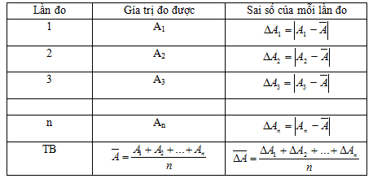
II. Cách xác định sai số ngẫu nhiên
1. Cách xác định sai số của phép đo các đại lượng trực tiếp
Phép đo các đại lượng đo trực tiếp là phép đo mà kết quả của nó được đọc trực tiếp ngay trên thang đo của dụng cụ đo.
Gỉa sử đại lượng cần đo F có giá trị chính xác là A. Nếu đo trực tiếp đại lượng này n lần trong cùng điều kiện, ta sẽ nhận được các giá trị A₁, A₂, A₃,…,A_{n} nói chung khác với giá trị A, nghĩa là mỗi lần đo đều có sai số.

Slide 5
Sai số tuyệt đối của phép đo được xác định bằng tổng số học của sai số trung bình của tất cả các lần đo và sai số dụng cụ:
Như vậy giá trị của đại lượng cần đo được viết:
2. Cách xác định sai số đối với phép đo các đại lượng đo gián tiếp
Phép đo các đại lượng đo gián tiếp là phép đo mà kết quả của nó được xác định gián tiếp thông qua công thức biểu diễn quan hệ hàm số giữa đại lượng cần đo với các đại lượng đo trực tiếp khác.

Slide 6
Giả sử đại lượng cần đo F liên hệ với các đại lượng đo trực tiếp x, y, z theo hàm số: F = f(x, y, z)
Sai số tương đối tính theo phép vi phân như sau:
- Tính loganêpe của hàm F= f(x, y, z) là lnF = lnf(x, y, z)
- Tính vi phân toàn phần của lnF: d(lnF)= dF/F
- Thay dấu vi phân “d” bằng dấu sai số “Δ”, đồng thời thay x, y, z, bằng các giá trị trung bình của chúng. Thay dấu trừ sai số bằng dấu công.
Ví dụ: Đo lực ma sát ổ trục quay theo công thức
với m, h₁, h₂ là các đại lượng đo trực tiếp
Bước 1: lnf_{ms} = lnm + lng + ln(h₁-h₂) - ln(h₁+h₂)
Bước 2: tính vi phân toàn phần của lnf_{ms} theo công thức
Bước 3:

Slide 7

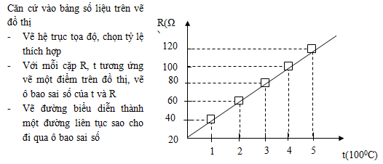
III. Phương pháp biểu diễn kết quả đo bằng đồ thị
Thí dụ nghiên cứu sự phụ thuộc của điện trở R vào nhiệt độ t, chúng ta có các số liệu ghi trong bảng dưới đây:

Slide 8
* Sai số của hằng số: Đối với hằng số như π, g, e,… thì lấy giá trị của hằng số đến chữ số mà sai số tương đối của hằng số nhỏ hơn hoặc bằng 1/10 giá trị của ít nhất một sai số tương dối khác có trong công thức tính.
Thí dụ: ta có công thức:
Ta phải lấy π = 3,142 để

